Slide 1
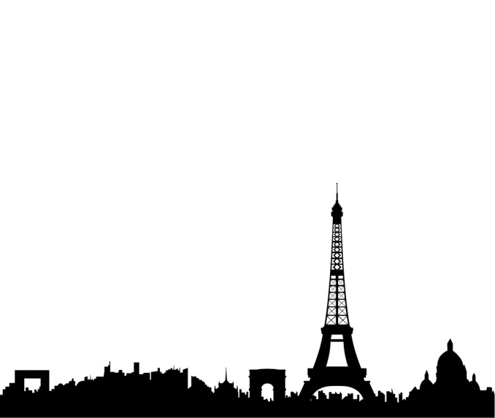
La France . . .
PROF.BOSOANCA NICOLAIE
SCOALA GIMNAZIALA SALCIA

Slide 2
République française
est une république constitutionnelle unitaire .

Slide 3
Sa devise est : « Liberté, Égalité, Fraternité »
Elle a pour capitale Paris, ;
pour langue officielle le français
et
pour monnaie l’euro

Slide 4
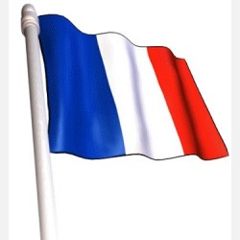
Son drapeau est constitué de trois bandes verticales respectivement : bleue , blanche et rouge . . .

Slide 5
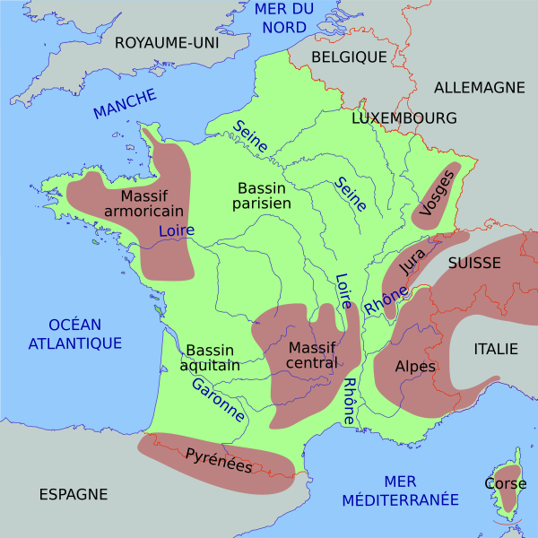
Localisation
France est bordée par :
la mer du Nord au nord ;
la Manche au nord-ouest ;
l’ océan Antlantique à l’ouest
la Mer Méditerranée
au sud-est

Slide 6
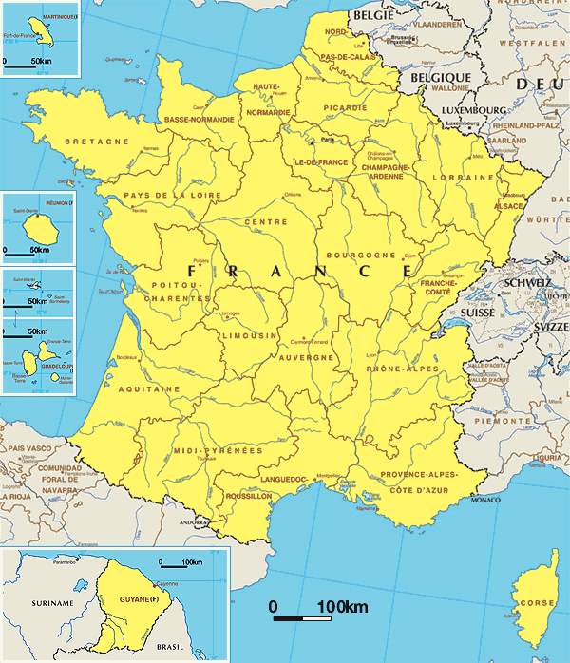
La France est bordée par des mers , des eaux et des montagnes .
Elle forme , dit-on , un hexagone presque parfait .
Rhin traverse la France
et forme un beau
ruban bleu . . .
F
R
A
N
C
E

Slide 7
Frontières
Elle est frontalière de la :
Belgique et du Luxembourg au nord-est
de l'Allemagne et de la Suisse à l'est
de l'Italie et de Monaco au sud-est
de l’Espagne et d’Andorre au sud-ouest.

Slide 8
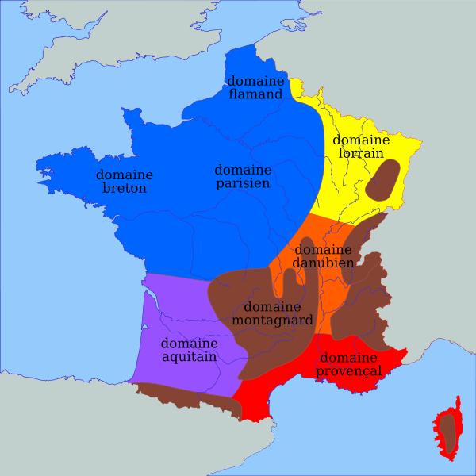
Climat ..
Le climat de la France métropolitaine est tempéré , influencé par l’anticyclone des Açores comme le reste de l’Europe de l’Ouest .

Slide 9
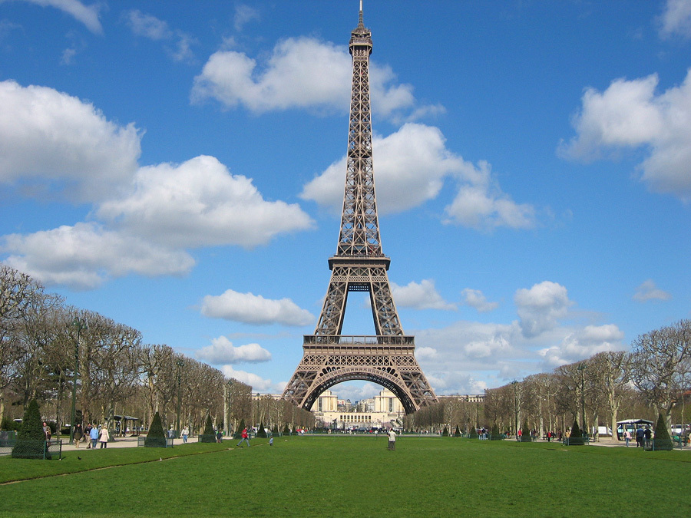
La capitale de la France est Paris .
Paris est la ville capitale et la plus grande en France. La ville est traversée par la Seine, au nord de la France .

Slide 10
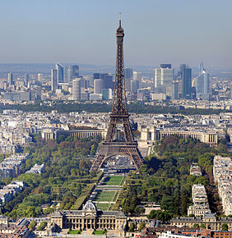
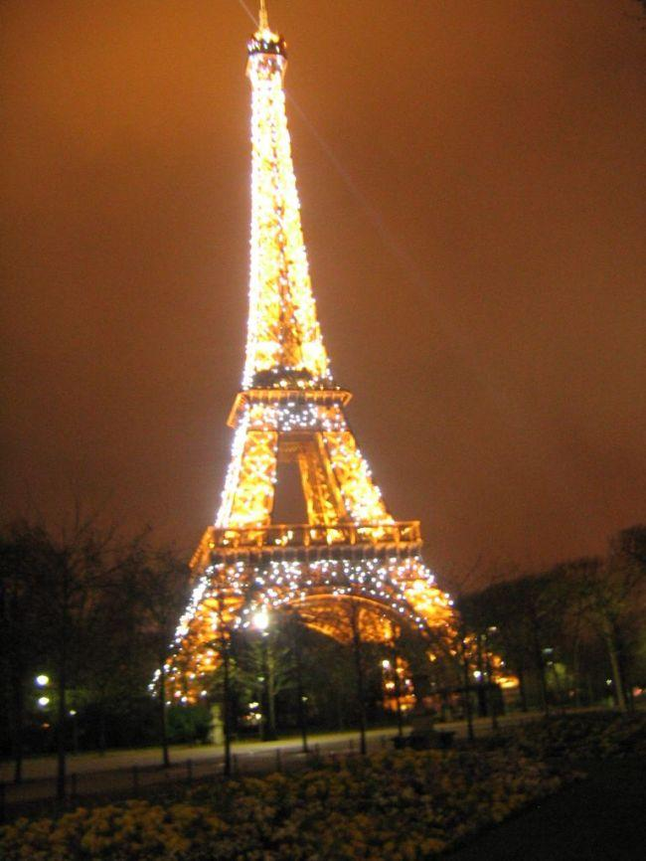
Photos de Paris
Tour Eiffel

Slide 11
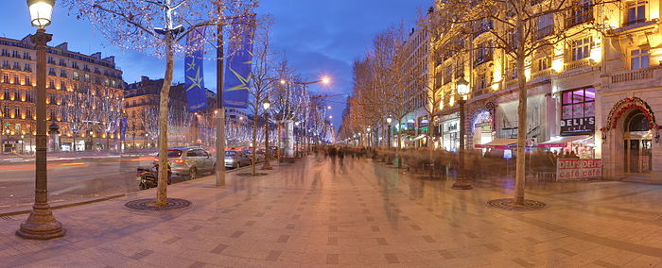
Champs-Élysées
- est un moyen important dans la capitale française Paris. Avec des cinémas, des cafés et ses boutiques de luxe, Champs-Élysées est l'une des rues les plus célèbres dans le monde.

Slide 12
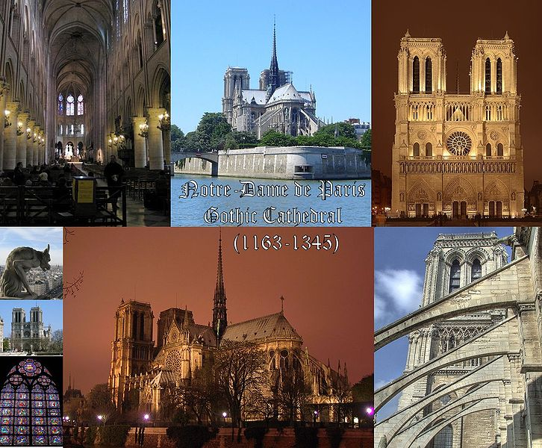
Notre-Dame de Paris. . .
Cathédrale Notre-Dame est considérée comme la plus sombre des grandes cathédrales .

Slide 13
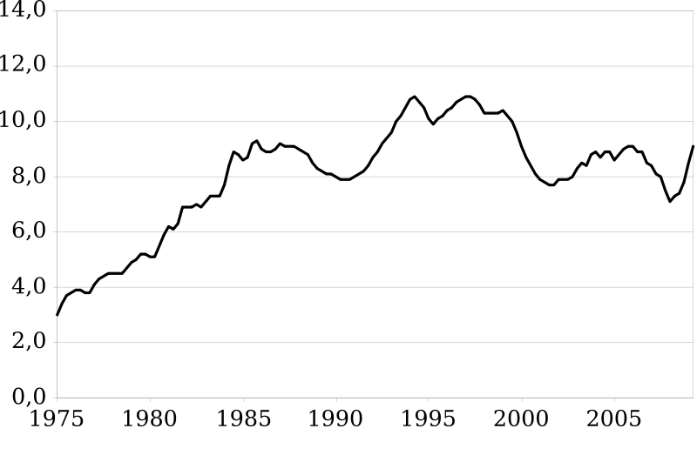
La France est le pays le plus visité au monde par les touristes étrangers avec près de 82 millions de visites . . .

Slide 14
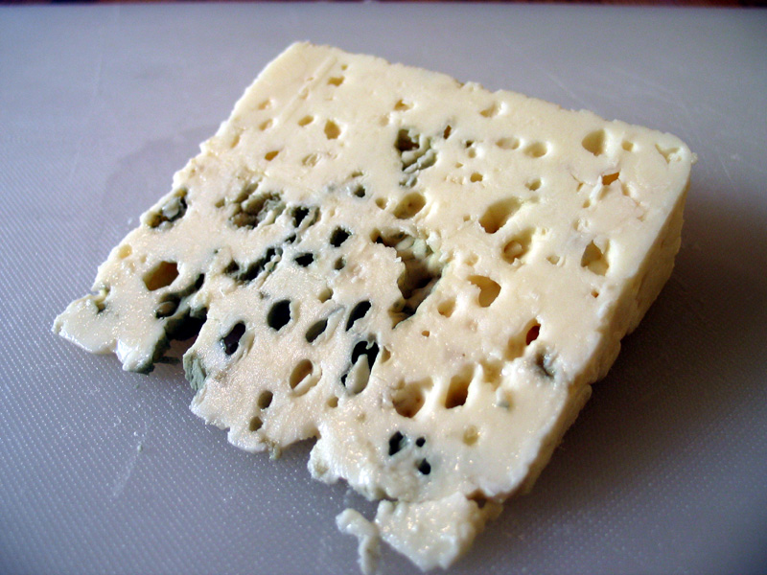
Gastronomie
La cuisine française est renommée : nombreux vins , et fromages (roquefort , camembert etc.)
La cuisine française est extrêmement variée , et est essentiellement constituée de spécialités régionales .

Slide 15
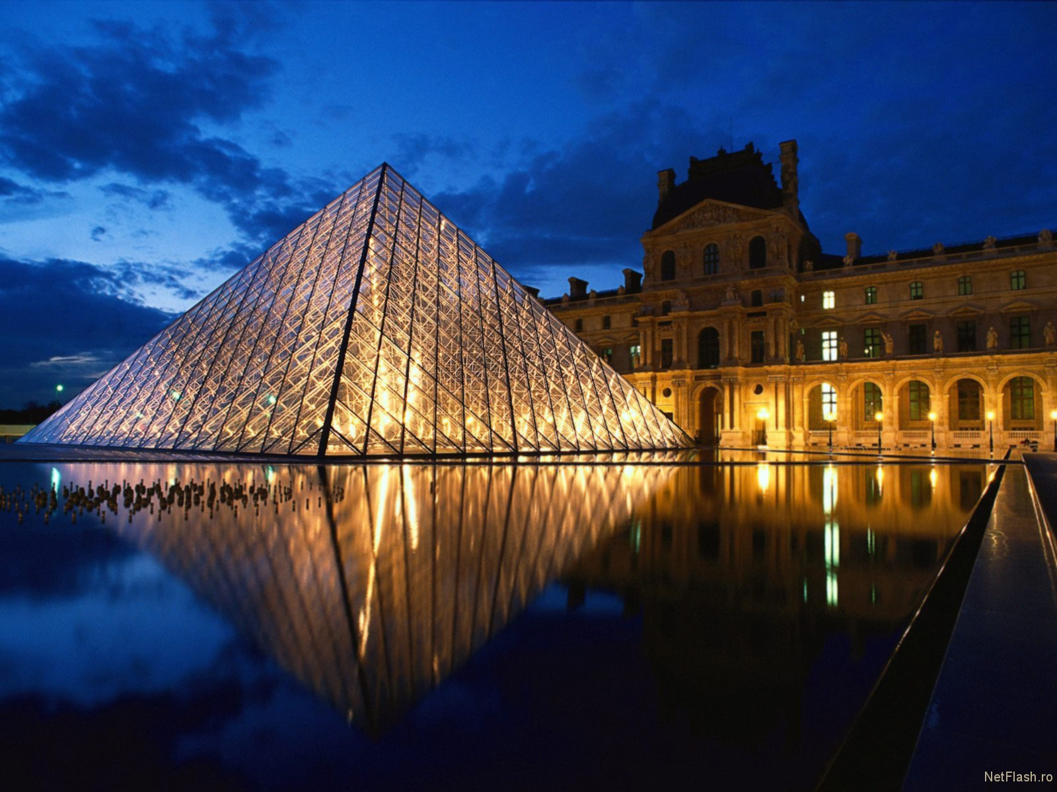
La France en photos …

Slide 17
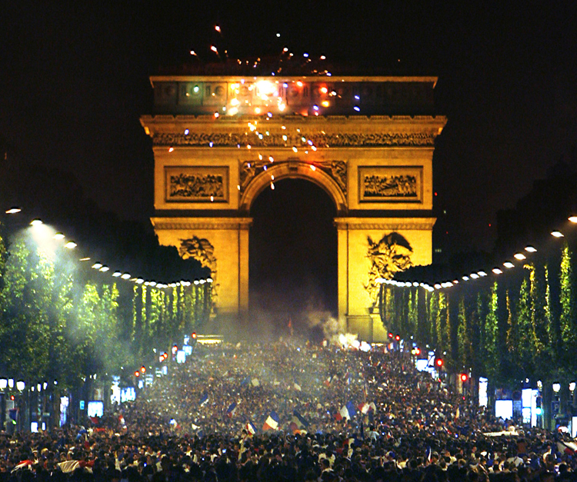

Slide 18
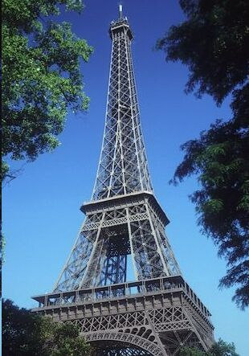
Fin . ! .
Merci beaucoup pour votre attention.

